Slide 1
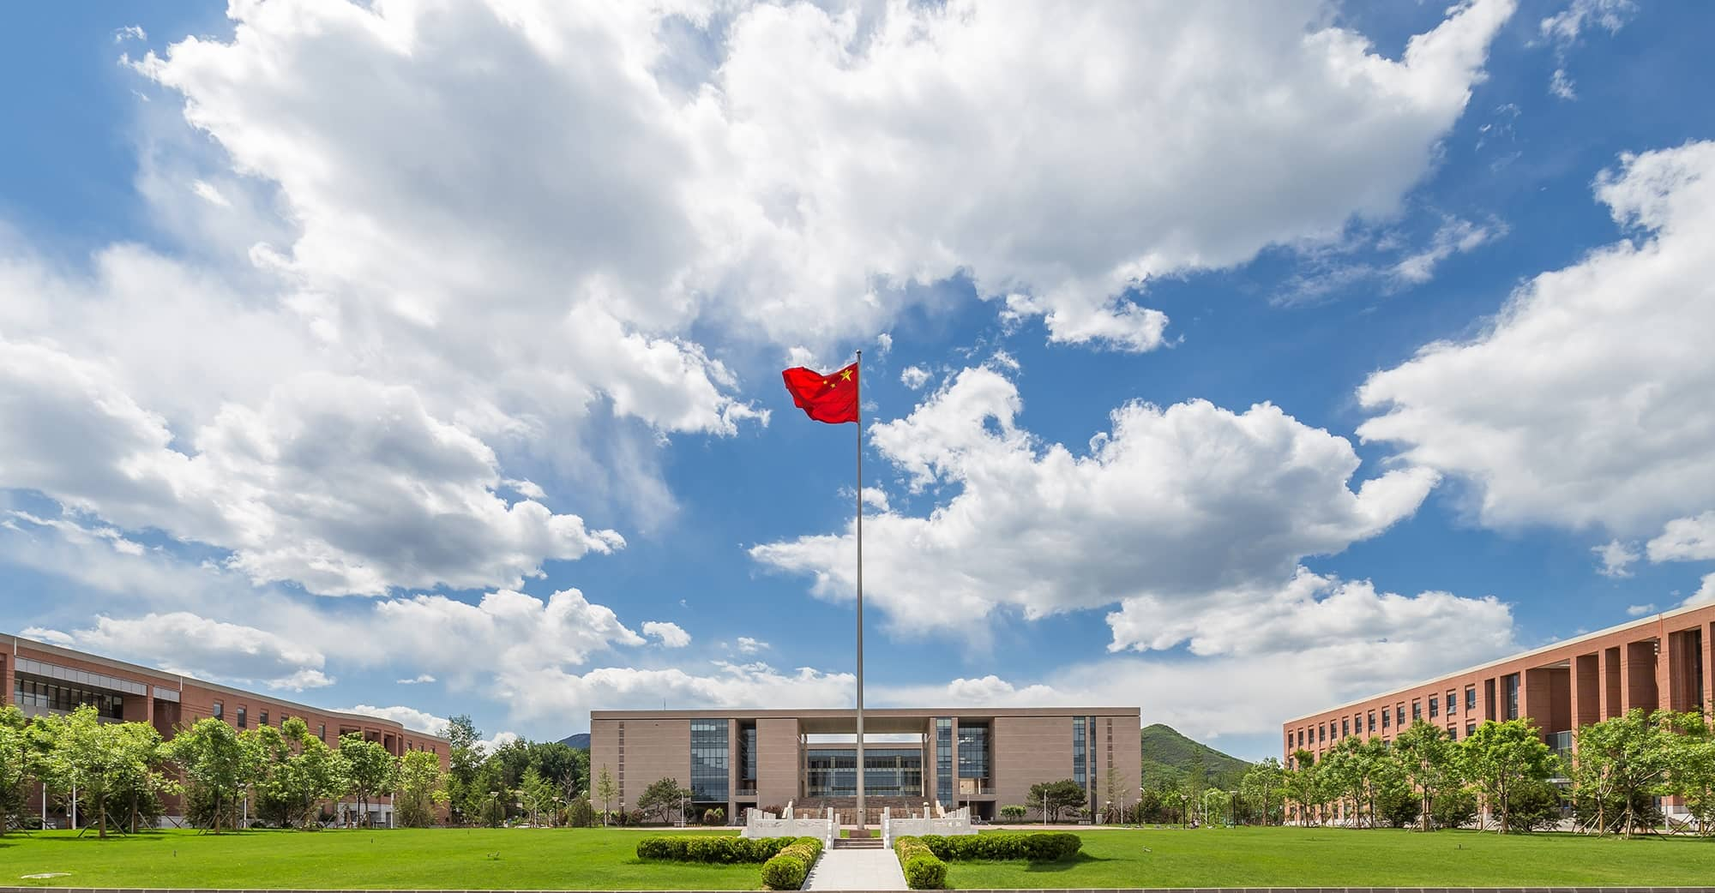

我国科学技术普及中存在的问题和对策
报告人：邱叙匀 谢雯竹

Slide 2
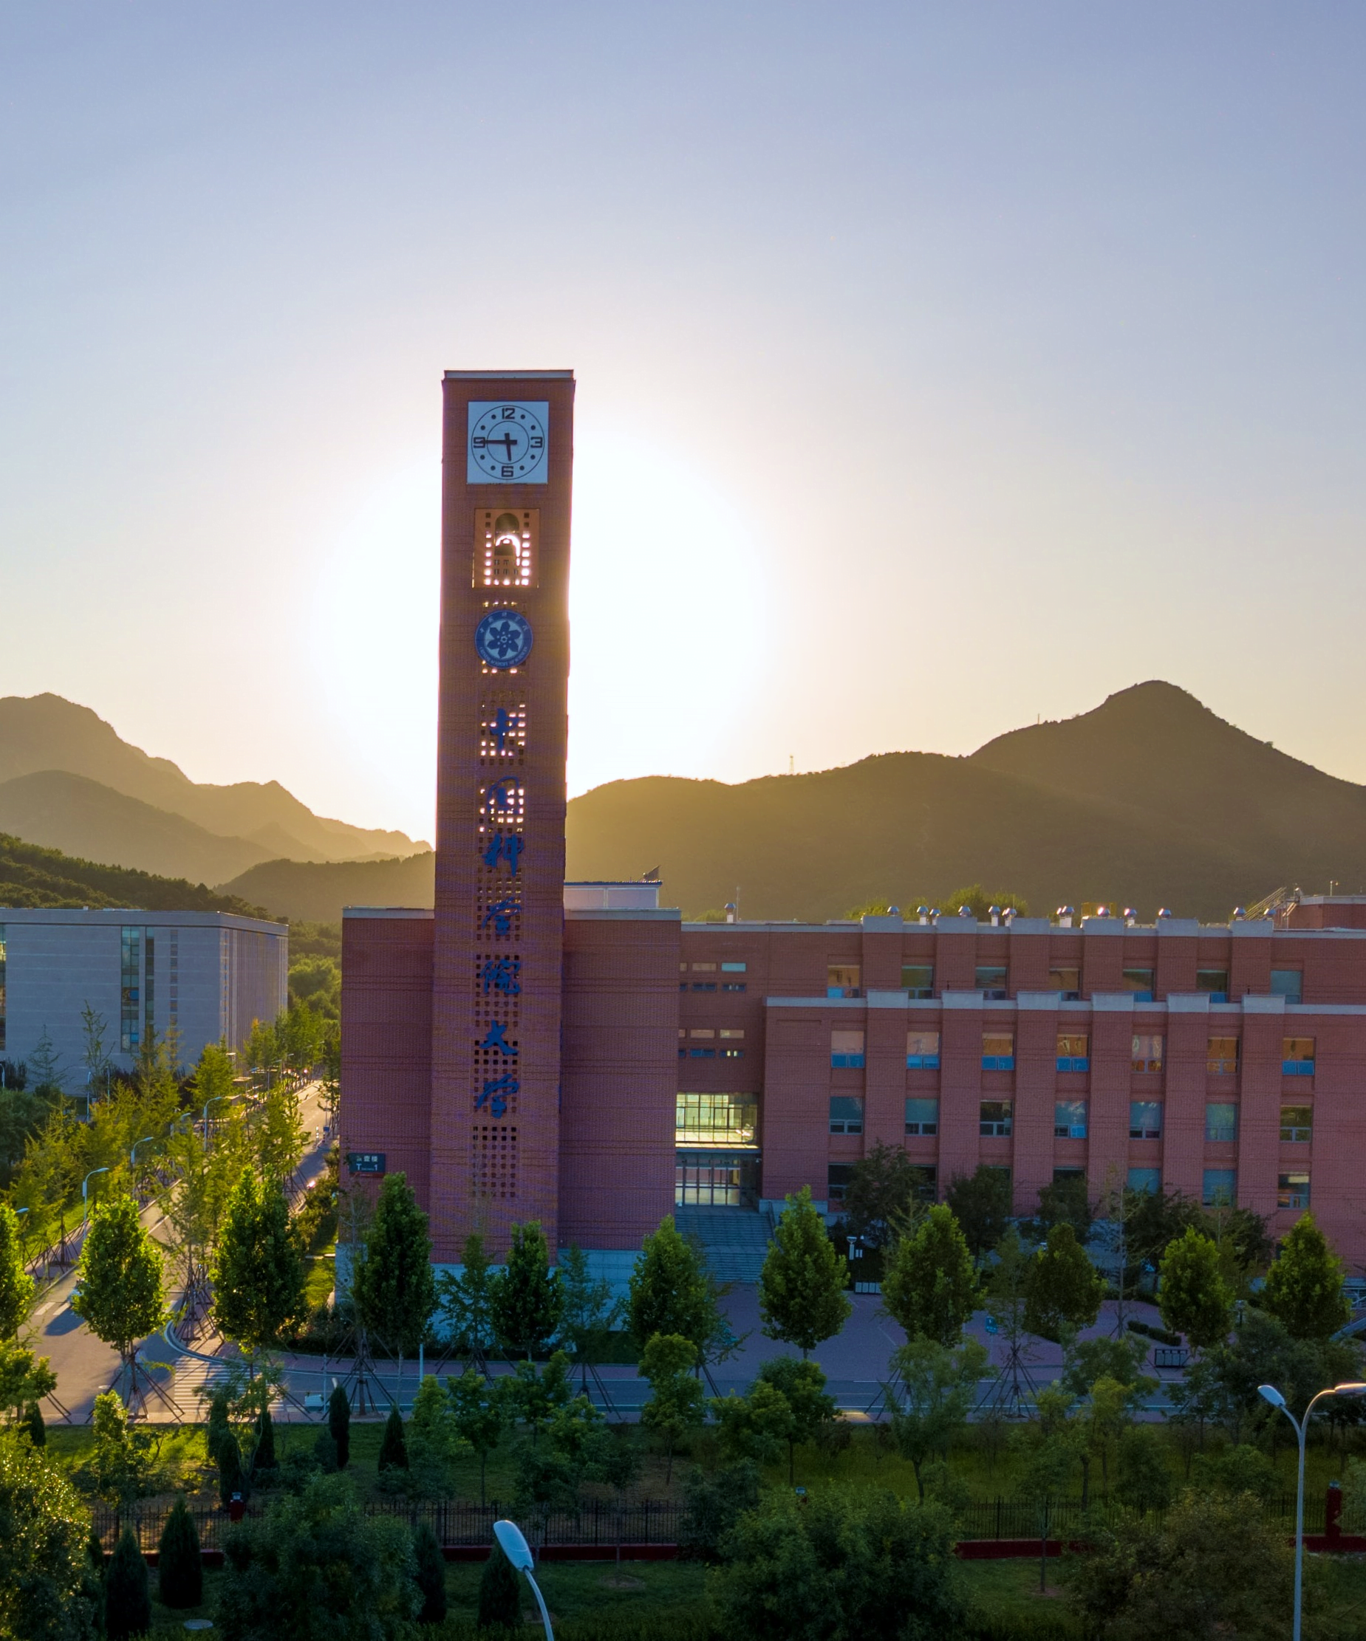
1
什么是科学技术普及？
2
科学技术普及的现状如何？
3
为什么要进行科学技术普及？
4
科学技术普及相关案例有哪些？
5
一些思考？
目录
Contents
Notes:
图片可以替换

Slide 3
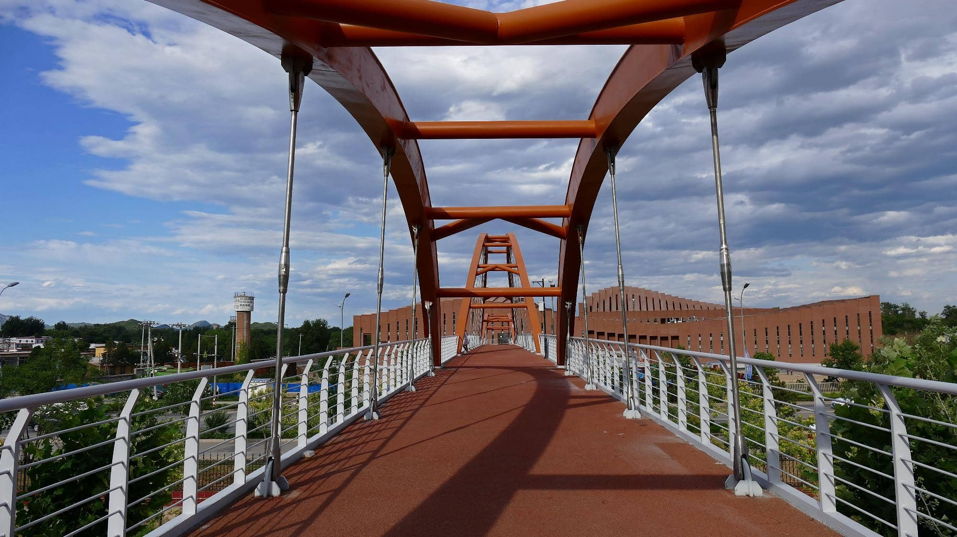
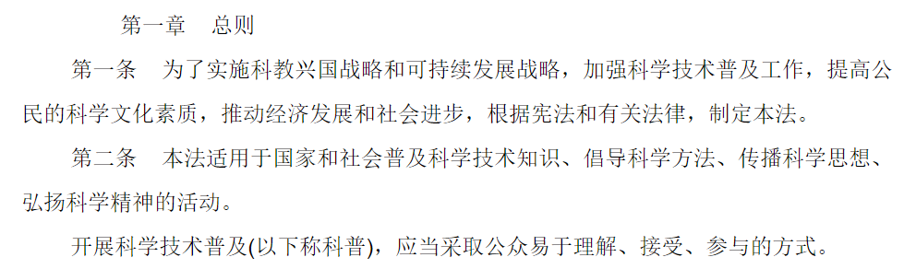
01
什么是科学技术普及？
科学技术普及，简称科普

Slide 4
科普概念的由来
“科普”作为科学技术普及的简称，被收入《现代汉语词典》，首次成为规范化的专有名词
四科”即：科学知识、科学方法、科学思想、科学精神
“科普”一词作为“中华全国科学技术普及协会”的简称首次出现。
科普观念发展中一个重要的进展：将四科纳入科普的范畴
1949年
1950年
1979年
20世纪90年代
刘兵.对科普相关概念研究的简要回顾与讨论[J].科普研究,2019,14(05).

Slide 5
科普的内涵
科普是指科普责任主体通过支持、组织、参与科普活动等途径，以公众易于理解、易于接受的方式向其传播科学知识、科学方法、科学思想、科学精神，以提高国民科学素质，吸引社会各界共同支持国家科技事业的发展的科学教育活动。
科普科普也是一种科普
懂的人以通俗易懂的方式给不懂的人讲明白

Slide 6
科普概念总结
01
主体
大学、科技人员、科研机构等
02
客体
各领域的科学知识、科学方法、科学思想、科学精神的普及
03
对象
公众，主要指的是科学工作者以外的人民群众
04
目的
提高国民科学素质；吸引社会各界共同支持国家科技事业的发展
发展方向三
科普活动应当具有双向性，即公众对科普不仅是“接受”，更要积极的“参与”
05
方向

Slide 7
科普工作中涉及到的两类主体
科普主体“并蒂花”
01组织管理主体
《科技普及法》第二章：各级人民政府、国务院科学技术行政部门、国务院其他部门、县级以上地方人民政府科学技术行政部门、县级以上地方人民政府其他行政部门、科学技术协会
02社会责任主体
《科技普及法》第三章：学校；科技馆（站）、科技活动中心等科普教育基地；科研机构；科学（自然科学和社会科学类）社会团体；科学技术工作者和教师；企业、农村和城镇基层组织，以及大众媒体单位和医疗卫生、计划生育、体育、环保、气象、地震、国土资源、文物、旅游等机构

Slide 8
02
科学技术普及的现状如何？

Slide 9
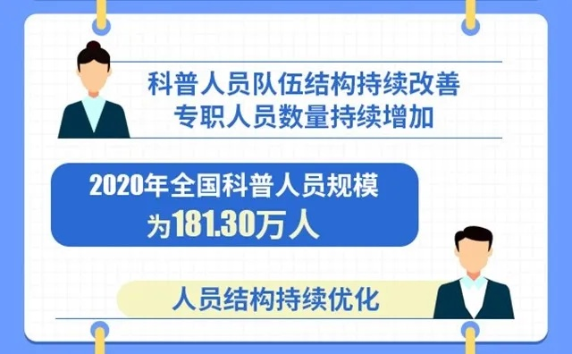
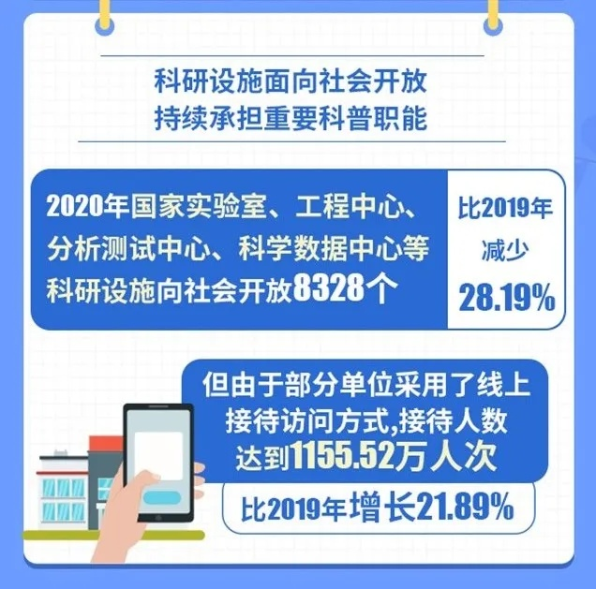
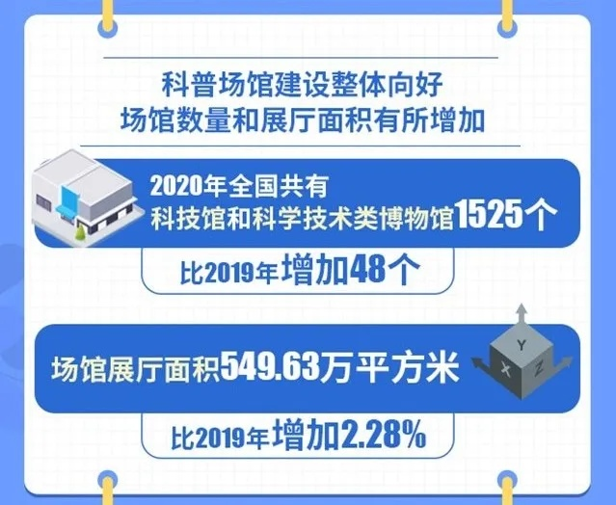
2020年度全国科普统计数据
人
物

Slide 10
2020年度全国科普统计数据
财
全国科普工作经费总量有所下降，政府投入占比持续上升。
（以公共财政为主）
线下与线上科普活动紧密结合，通过科技活动周、科普（技）讲座、科普（技）展览、科普（技）竞赛等多种形式，充分利用线上科普活动覆盖面广的优势
方式
各地积极开展科普抗疫，助力疫情防控和生产两不误。2020年各地政府部门、企事业单位、学校、医院、街道、社区等广泛开展防疫科普宣传，切实发挥科普在战“疫”中的支撑作用。
疫情

Slide 11
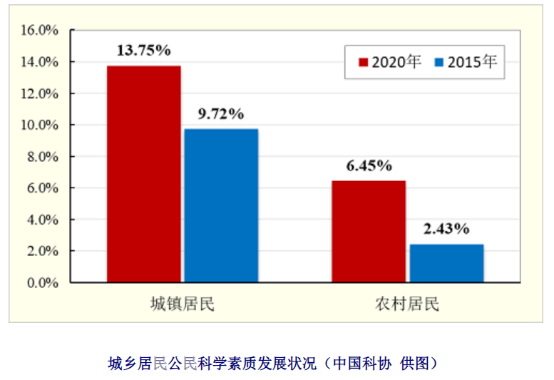
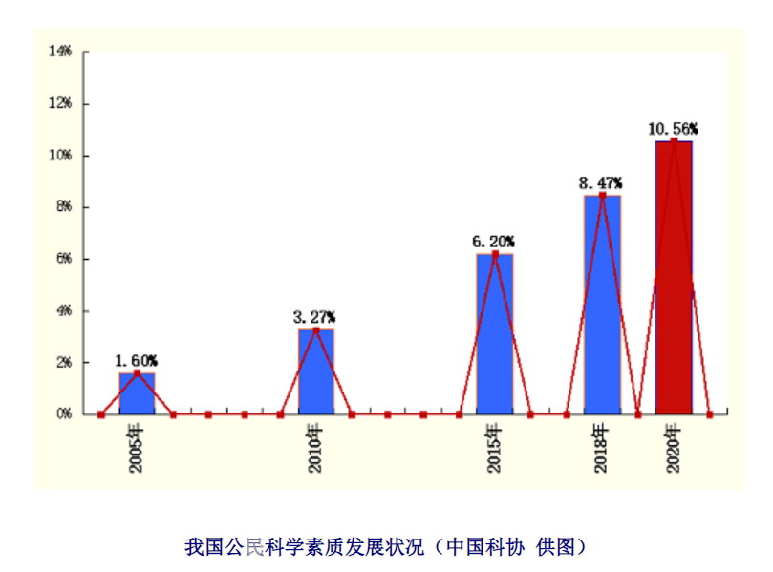
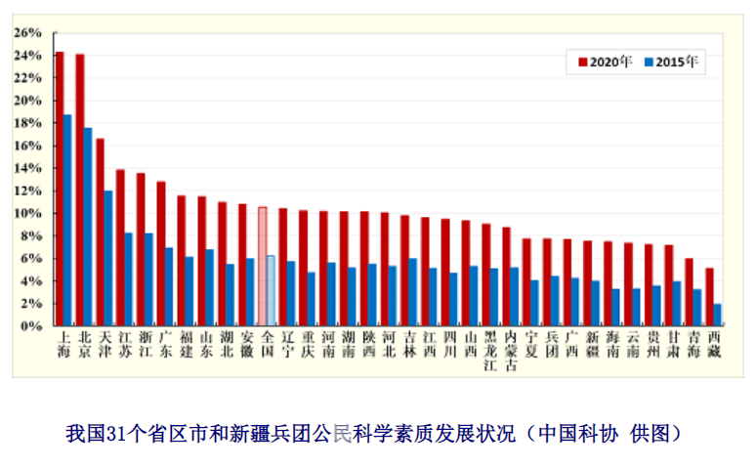
第十一次中国公民科学素质抽样调查
Notes:
调查显示，2020年我国公民具备科学素质的比例达到10.56%，比2015年的6.2%提高了4.36个百分点，比《科学素质纲要》颁布前2005年的1.6%提高了8.96个百分点，圆满完成了“十三五”规划提出的2020年“公民具备科学素质的比例超过10%”的目标任务。
其中，31个省区市和新疆生产建设兵团的公民科学素质水平全部达到或超过“十三五”预期发展目标。其中，上海和北京的公民科学素质水平均超过24%，处于我国公民科学素质发展领先地位；天津、江苏、浙江、广东、福建、山东、湖北和安徽八个省市的公民科学素质水平超过10.56%的全国总体水平；辽宁、重庆、河南、湖南、陕西和河北六个省市的公民科学素质水平均超过10%。
调查显示，不同分类人群科学素质水平，如城镇居民和农村居民具备科学素质的比例分别达到了13.75%和6.45%，均有大幅提升。但是在公民科学素质水平整体提升的同时，发展不平衡的问题依然存在，需进一步加强对科学素质薄弱群体的教育、传播和普及工作力度。
据悉，我国公民科学素质调查采用国际通行标准。公民对科学的理解是公民科学素质调查的核心指标，包括“知识”和“能力”两个方面。知识方面涵盖内容性知识、程序性知识和认知性知识三个维度；能力方面包括日常生活、参与科学和科学决策三个维度。
下一步，中国科协将推动制订并实施《全民科学素质行动规划纲要（2021-2035年）》，大力弘扬科学精神，深化科普供给侧改革，营造崇尚创新的社会氛围，以此提高全民科学素质，为全面建设社会主义现代化强国奠定坚实基础。

Slide 12
科技普及相关法律法规、政策
1982年《中华人民共和国宪法》
第一章第二十条：国家发展自然科学和社会科学事业，普及科学和技术知识，奖励科学研究成果和技术发明创造。
是其他法律法规、政策措施制定的根本依据
2007年修订《中华人民共和国科学技术进步法》
第一章第五条：国家发展科学技术普及事业，普及科学技术知识，提高全体公民的科学文化素质。
明确了科普在科技进步中的重要地位。
2002年《中华人民共和国科学技术普及法》
当今世界唯一一部专门以提高公民科学素质为目的的法律
首次以法律的形式对我国科普的组织管理、社会责任、保障措施、法律责任等做出规定
任福君.新中国科普政策70年[J].科普研究,2019,14(05)

Slide 13
科技普及相关法律法规、政策
《国土资源科学技术普及行动纲要》
国务院颁布了《全民科学素质行动计划纲要(2006—2010—2020年)》
《关于加强科技馆等科普设施建设的若干意见》
《关于鼓励科普事业发展税收政策问题的通知》
《关于进一步加强科普宣传工作的通知》
国务院颁布《国家中长期科学和技术发展规划纲要（2006—2020年）》
中国科协发布《中国科协关于加强科普信息化建设的意见》
2003年
2004年
2005年
2006年
2014年
2016年3月，中国科协出台《中国科协科普发展规划（2016—2020年）》
2021年11月，中国科协颁布《中国科协科普发展规划（2021—2035年）》

Slide 14
03
为什么要进行科学技术普及？

Slide 15
科普的作用
从宏观上看，通过科普可以大范围提高公民的科学素养，进而提升整个社会的文明程度；
从中观层面来看，科普可以增加区域的知识库存，从而培育区域的创新能力与文化氛围；
对于微观层面的个体来说，通过科普渠道可以有针对性地选择自己喜欢的知识内容，从而开阔自己的眼界并减少上当受骗的概率。
政治引领和价值引领作用
经济促进作用

Slide 16
科普的作用
01
科普培育科学志向和科学理想
有利于
科学技术转化为生产力
02
是摆脱愚昧、破除迷信，更新观念的锐利武器
发展科学技术重要环节
03
科普启迪科学思想
提高劳动者素质、全民族科技意识
04
教育培养社会有用人才
社会主义物质文明建设和精神文明建设的重要内容
05
科学研究和技术发明成果推广应用的桥梁和媒介
于维国. 科学技术普及的意义、作用和特点[C]//中国科普理论与实践探索——2010科普理论国际论坛暨第十七届全国科普理论研讨会论文集.,2010:185-191.

Slide 17
04
科学技术普及相关案例有哪些？

Slide 18

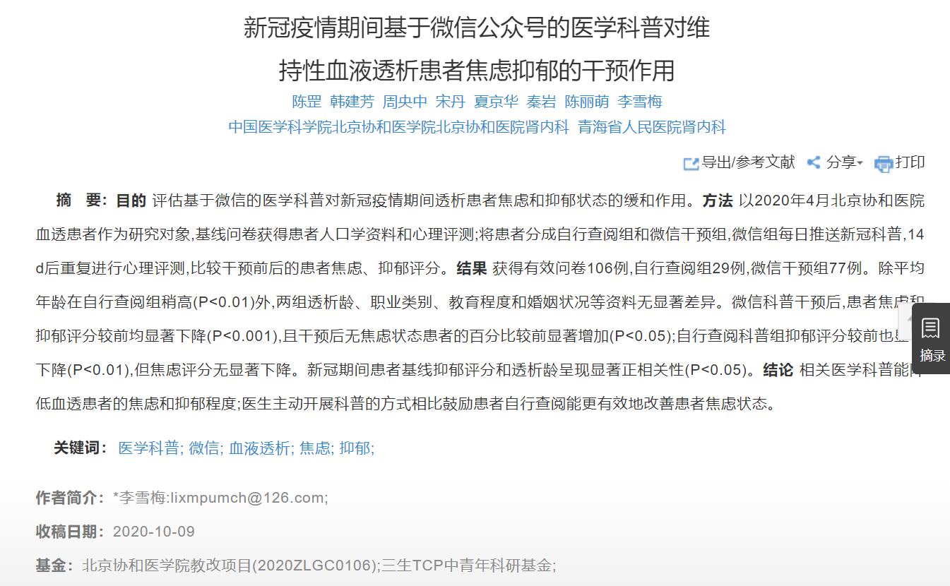
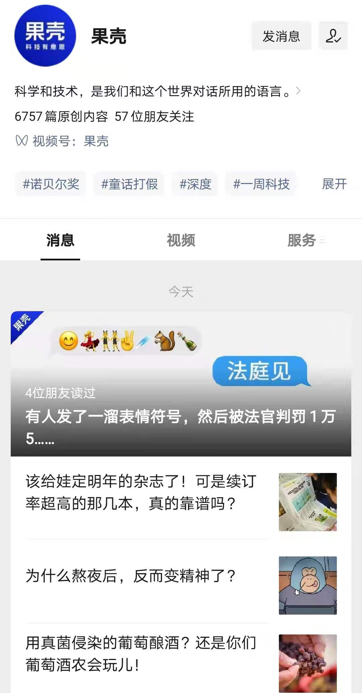
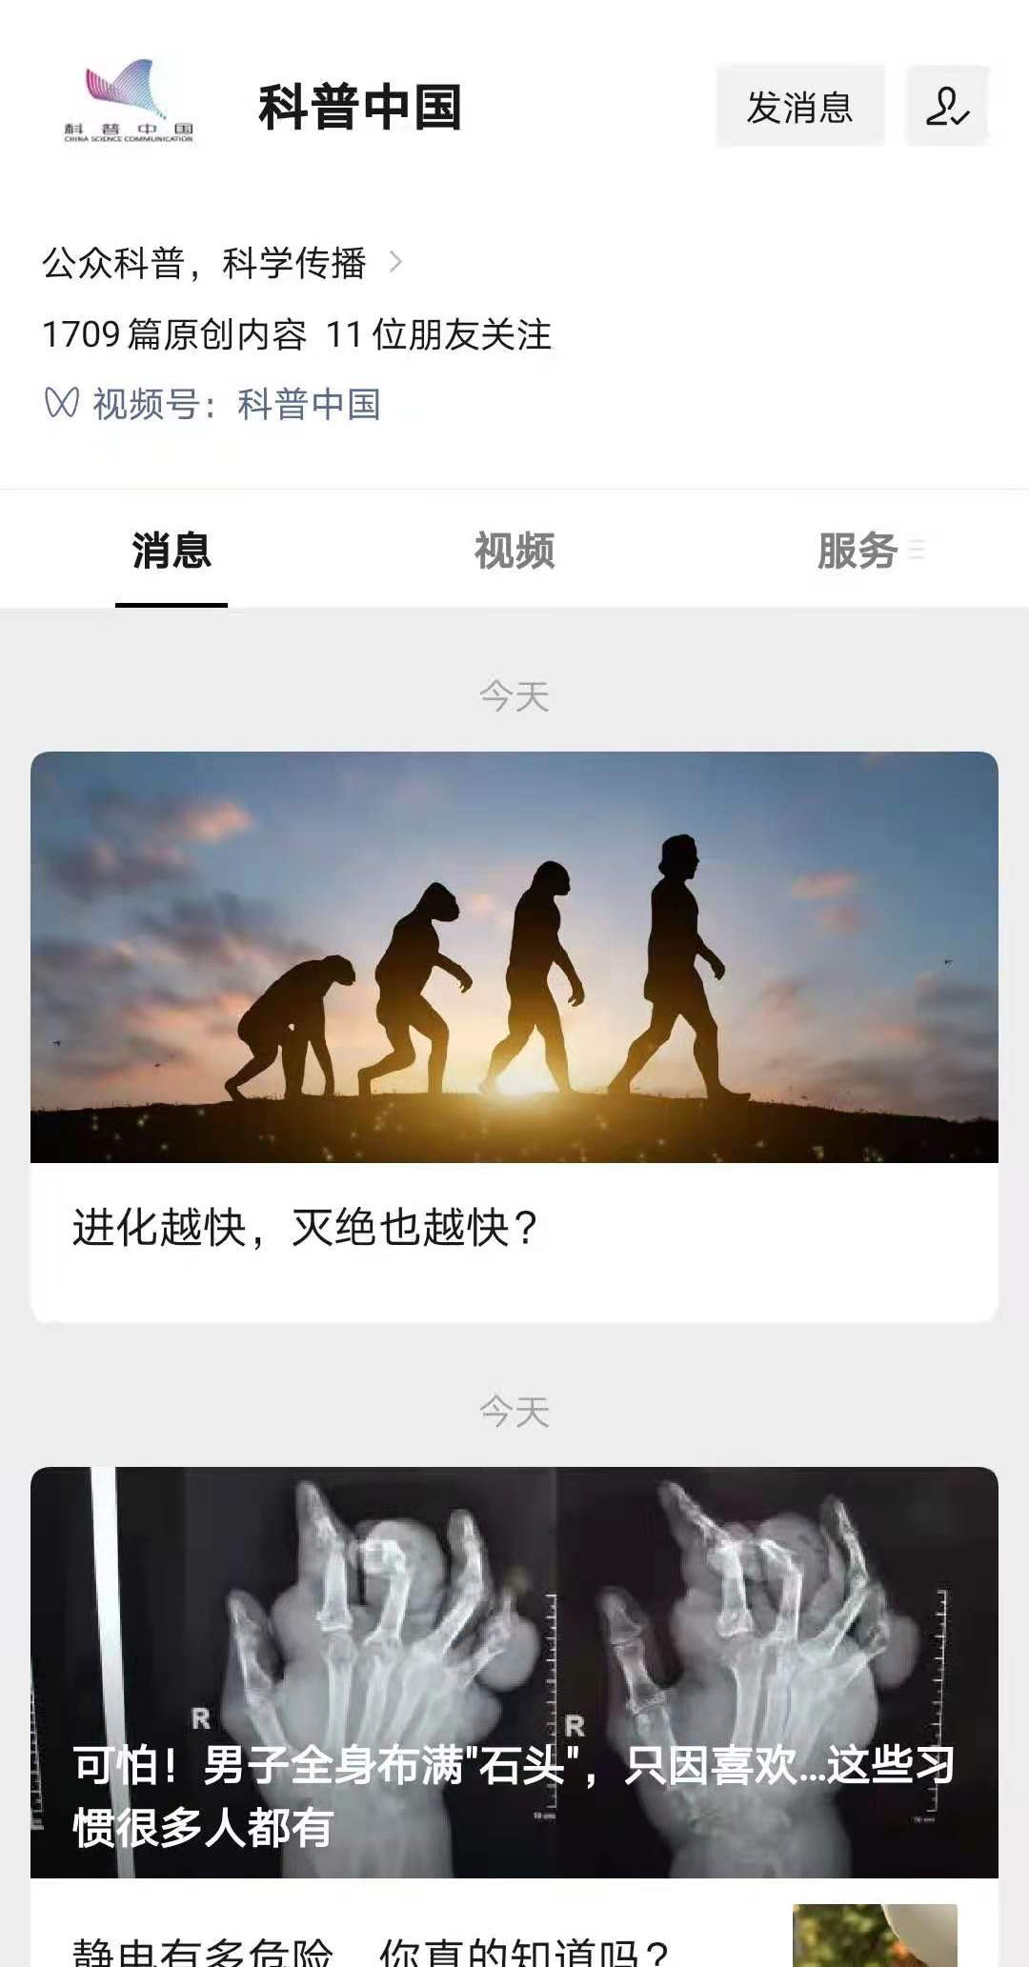
新媒体平台方面——微信
01、微信公众号传播科普能力指标体系
由平均阅读数、原创“爆款”文章数、在看总数、平均在看数和WCI微信传播指数构成。
02、科普类微信公众号
“果壳”、“一只学霸”、“超级学爸”、“躺倒鸭”、“科普中国”、“知识分子”和“中国国家地理”等。按其运营主体可大致分为“官方科普”类、“科学共同体科普”类和“民间科普”类
中国科普研究所：微信、抖音平台的科普能力研究

Slide 19
微信公众号的不足之处
①影响力还不够：缺少有广泛影响力的综合科普微信公众平台，拥有广泛影响力且能持续、综合输出科普内容的微信公众平台数量较少，尤其当涉及“趣味科普”，即能将科技知识进行生活化改编、使之对应普通受众阅读习惯时，似乎除“果壳”等少数平台外仍乏善可陈。
②通俗易懂力度还不够：部分推文叙述冗长、专业性过强；图片等素材有时成为点缀甚至累赘，编辑团队疏于审核，改编不足造成内容难以理解，对图片素材的科普潜力挖掘不足。
③传播力度还不够：整体推文频次、规模仍待提升，阅读量和传播广度存在局限，尽管其中少部分样本表现良好，但对于科普能力建设工作而言，个别公众号的传播效果无法代替科普矩阵的整合传播力。
④深度学习还不够：推文阅读数与“在看数”相差明显，读者对科普信息的认知程度与深度学习效果存疑，“爆文”制造能力偏弱，用户研究不足，经营理念落后，实际传播效果存疑。
⑤互动体验感还不够：缺少丰富的互动体验与科普表现手法。

Slide 20
微信公众号的改进建议
重视内容生产与素材整合，建立新媒体科普领域的“中央厨房”
01
将个体传播置于热点传播的整合结构之中、以品牌价值为基础构建社会影响力
02
加入故事、亮点和策略性传播机制，强化“爆款”生产的“必然性”
03
打造“社群型”微信公众平台、提升科普视听魅力，一定程度引入“公民科普”视角
04
05
开发公众平台的多种使用体验、打造有影响力的综合科普传播平台
Notes:
1）重视内容生产与素材整合，建立新媒体科普领域的“中央厨房”。对科技知识的趣味化改写需要对专业知识、新媒体语言、新媒体渲染效果、新媒体表述模式等有着层次均衡、水准较高的掌握；这一过程不仅涉及运营者自身科学素养、媒介素养和科学传播素养间的平衡、协调，更要求其熟悉“社会化传播”的业务运作模式、掌握面向传播起始点而又擅于推测传播终端运作逻辑的能力。因此需要打造采写编评播一体的全媒体科普内容生产中央厨房。
（2）将个体传播置于热点传播的整合结构之中、以品牌价值为基础构建社会影响力。擅用时事热点、强化议程设置，利用热点吸引读者，并对其进行多维科学、背景的解读，并挖掘热点中可能的引爆点。有计划、有组织地注重自身IP运营和打造，把握好有利于品牌记忆形成的事件、人员和生命周期。
（3）加入故事、亮点和策略性传播机制，强化“爆款”生产的“必然性”。“爆款”往往通过以下手法产生：在交代科普信息时讲故事、讲段子，即附带起承转合、对比、结果和行文细节；在讲述科技信息时加入足够多的亮点；注重关键时间节点、注重有影响力用户的推荐和分享、注重多个平台间的差异化内容投放。
（4）打造“社群型”微信公众平台、提升科普视听魅力，一定程度引入“公民科普”视角。通过举办线上线下讨论沙龙、增强作品互动感、提升科普作品视听魅力等方式增强受众的传播参与感和主体性。
（5）开发公众平台的多种使用体验、打造有影响力的综合科普传播平台。以上文提出的改进策略作为基础，运营方可进一步打造微信平台内外的多种使用体验、满足不同用户需求；既应在平台内部设立多个固定频道和不定期更新板块，也应长时间与其他媒体互动、往来，使以微信作为核心的科学传播矩阵影响力长效化。

Slide 21
《中华人民共和国科学技术普及法》
第三章社会责任
第十三条 科普是全社会的共同任务。社会各界都应当组织参加各类科普活动。
第十四条 各类学校及其他教育机构，应当把科普作为素质教育的重要内容，组织学生开展多种形式的科普活动。
科技馆（站）、科技活动中心和其他科普教育基地，应当组织开展青少年校外科普教育活动。
第十五条 科学研究和技术开发机构、高等院校、自然科学和社会科学类社会团体，应当组织和支持科学技术工作者和教师开展科普活动，鼓励其结合本职工作进行科普宣传；有条件的，应当向公众开放实验室、陈列室和其他场地、设施，举办讲座和提供咨询。
科学技术工作者和教师应当发挥自身优势和专长，积极参与和支持科普活动。
第十六条 新闻出版、广播影视、文化等机构和团体应当发挥各自优势做好科普宣传工作。
综合类报纸、期刊应当开设科普专栏、专版；广播电台、电视台应当开设科普栏目或者转播科普节目；影视生产、发行和放映机构应当加强科普影视作品的制作、发行和放映；书刊出版、发行机构应当扶持科普书刊的出版、发行；综合性互联网站应当开设科普网页；科技馆（站）、图书馆、博物馆、文化馆等文化场所应当发挥科普教育的作用。

Slide 22
《中华人民共和国科学技术普及法》
第十七条 医疗卫生、计划生育、环境保护、国土资源、体育、气象、地震、文物、旅游等国家机关、事业单位，应当结合各自的工作开展科普活动。
第十八条 工会、共产主义青年团、妇女联合会等社会团体应当结合各自工作对象的特点组织开展科普活动。
第十九条 企业应当结合技术创新和职工技能培训开展科普活动，有条件的可以设立向公众开放的科普场馆和设施。
第二十条 国家加强农村的科普工作。农村基层组织应当根据当地经济与社会发展的需要，围绕科学生产、文明生活，发挥乡镇科普组织、农村学校的作用，开展科普工作。
各类农村经济组织、农业技术推广机构和农村专业技术协会，应当结合推广先进适用技术向农民普及科学技术知识。
第二十一条 城镇基层组织及社区应当利用所在地的科技、教育、文化、卫生、旅游等资源，结合居民的生活、学习、健康娱乐等需要开展科普活动。
第二十二条 公园、商场、机场、车站、码头等各类公共场所的经营管理单位，应当在所辖范围内加强科普宣传。

Slide 23
科技普及法存在的问题
一、科普法中“社会责任”的性质不明确：
科普法中列出了大量主体但未说明对这些主体开展的科普工作的性质。
据统计，全文“应当”一词有32处之多。应当”意即“应该”，是助动词，表示理所当然，其意思是主动作为，全靠自觉；如果不作为、未履行应尽的责任，没有相应的惩罚措施。

Slide 24
《中华人民共和国科技普及法》
第五章法律责任
第三十条 以科普为名进行有损社会公共利益的活动，扰乱社会秩序或者骗取财物，由有关主管部门给予批评教育，并予以制止；违反治安管理规定的，由公安机关依法给予治安管理处罚；构成犯罪的，依法追究刑事责任。
第三十一条 违反本法规定，克扣、截留、挪用科普财政经费或者贪污、挪用捐赠款物的，由有关主管部门责令限期归还；对负有责任的主管人员和其他直接责任人员依法给予行政处分；构成犯罪的，依法追究刑事责任。
第三十二条 擅自将政府财政投资建设的科普场馆改为他用的，由有关主管部门责令限期改正；情节严重的，对负有责任的主管人员和其他直接责任人员依法给予行政处分。
扰乱科普场馆秩序或者毁损科普场馆、设施的，依法责令其停止侵害、恢复原状或者赔偿损失；构成犯罪的，依法追究刑事责任。
第三十三条国家工作人员在科普工作中滥用职权、玩忽职守、徇私舞弊的，依法给予行政处分；构成犯罪的，依法追究刑事责任。

Slide 25
科技普及法存在的问题
二、缺乏对法律后果的规定
科技普及法中规定的法律后果针对的并非是违法本法规定的行为，而是对科技普及工作中产生的，违反其他法律相关规定（如刑法、治安管理处罚法）的行为的法律后果的重述，即都是注意性条款。

Slide 26
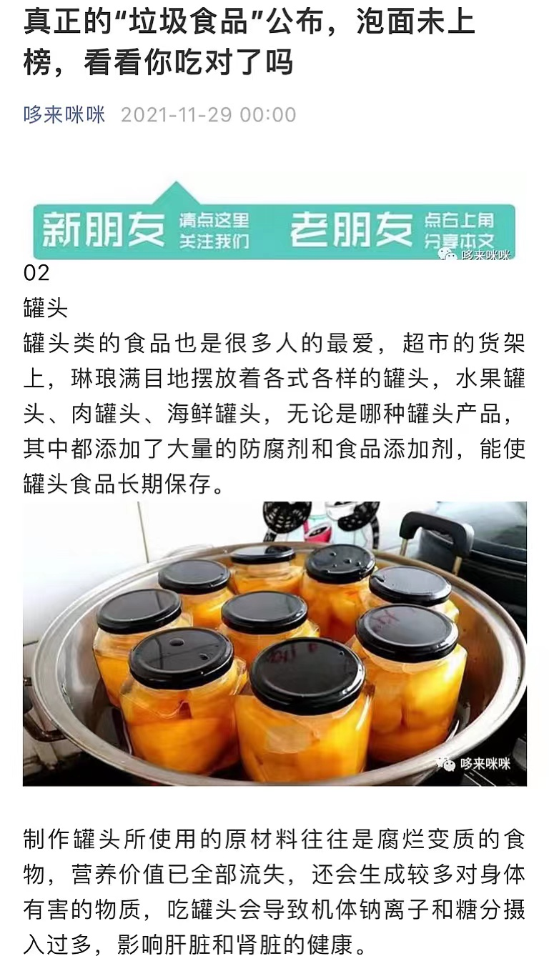
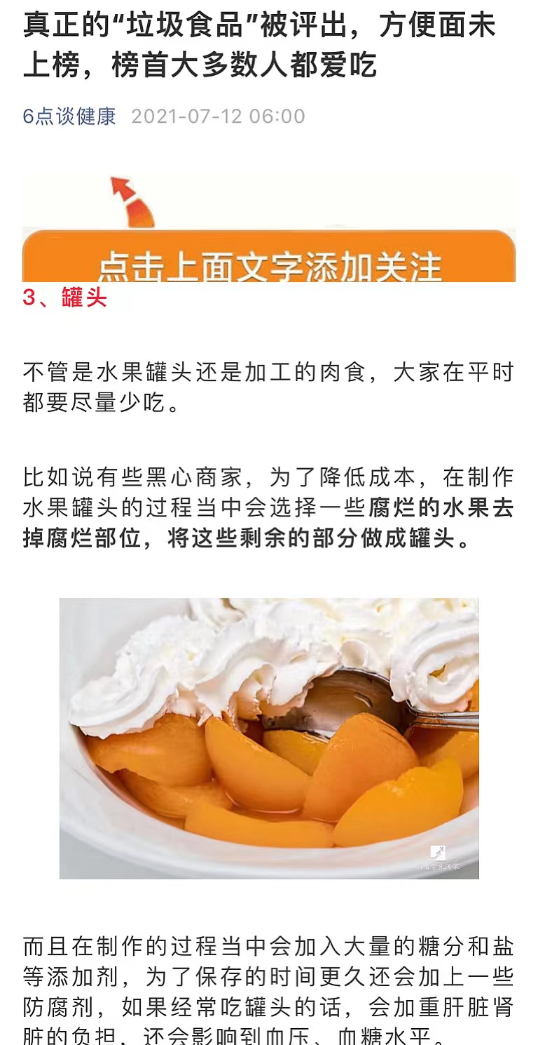
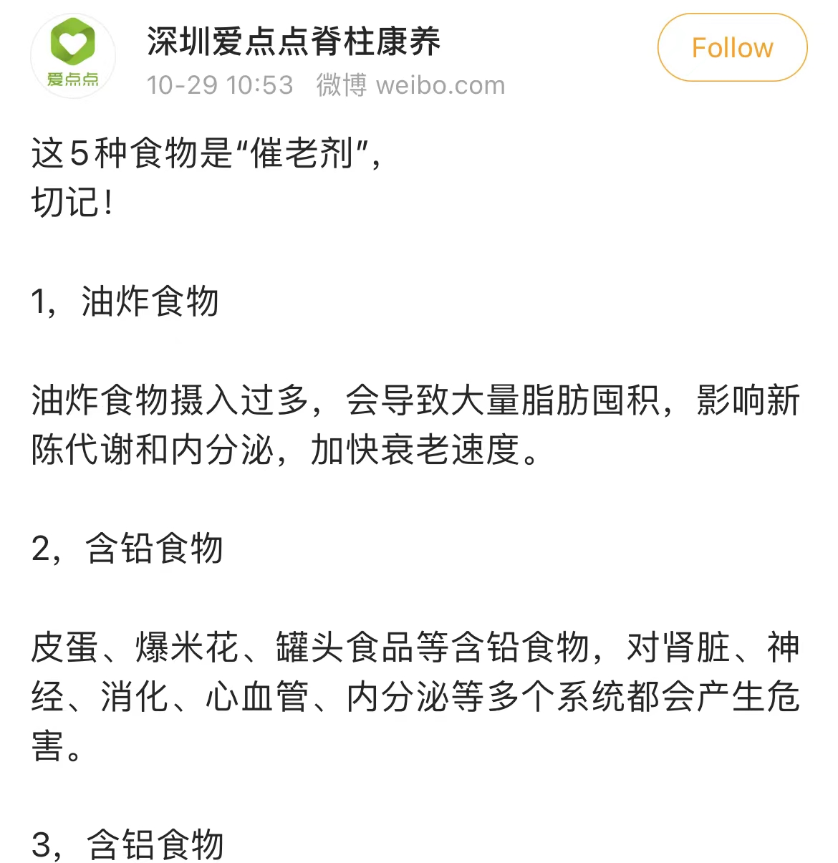
科普式造谣应当如何解决？
罐头食品含铅？ 有大量防腐剂？
没营养？ 对身体有害？

Slide 27
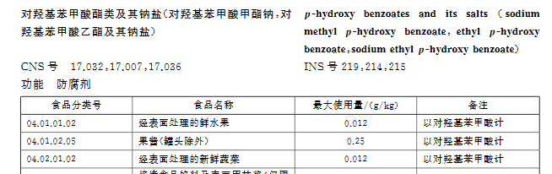
科普式造谣应当如何解决？
添加大量防腐剂完全没有工艺必要性，且增加生产成本
罐头食品能够长期储存主要依赖于特殊的罐藏加工技术，其要点在于
一方面装入食品后的容器，经过抽真空或排气后密封，再经过热力杀菌杀死其中的致病性微生物 或让其无法生长从而达到商业无菌，
另一方面密封的容器阻隔了外界微生物的再次入侵。
根据国标的有关规定，绝大多数罐头食品禁止添加食品防腐剂

Slide 28
科普式造谣应当如何解决？
罐头食品杀菌工艺主要根据具体生产的品种特性来决定杀菌的实际温度和时间，尽可能减少营养损耗
蛋白质类（尤其是胶原蛋白，如蹄筋之类）和某些允许带骨品种（如排骨、鱼类），肉质、骨质变得酥软，更有利于人体对蛋白质和骨钙的消化吸收
一些不方便鲜食的水果，如菠萝，在杀菌后破坏了对人体造成刺激的蛋白酶，反而食用更加可口方便
赵曦. 为罐头食品正名，以科普名义造谣应追责[N]. 消费日报,2021-02-02(A01).DOI:10.28866/n.cnki.nxfrb.2021.000161.

Slide 29
科普式造谣应当如何解决？
谣言的传播者，大多是经过平台实名认证的科普号，部分甚至是被平台标注为优质创作者、健康达人，还有部分作者的身份是医生，这些身份和标签在某种程度上，更是为其传播的言论增加了可信度。
科学谣言经过多次发酵，不仅引发了公众恐慌，而且给企业，甚至是制造行业造成了恶劣影响。
而造谣者未受到实质性惩罚

Slide 30
科技普及法存在的问题
三、缺乏对于不同年龄群体，不同地域公民开展科普工作的特殊规定或倾斜性规定
现行的科技普及法并未对实践中存在的公民科学素质地区性差异、群体性差异问题的应对进行规定，因此在群体和地域方面公民科学素质发展不平衡的现象难以解决。

Slide 31
科技普及法存在的问题
四、科普的公益属性和市场属性定位不明朗
长期以来，国家把科普事业作为公益事业，国家在这一方面加大投入，但因为科普的公益性，其产出效率低，“重活动、轻能力，重形式、轻内涵，重过程、轻绩效”问题突出，致使“叫好不叫座”现象长期存在。
近年来，社会力量开始参与科普事业，为科普事业注入了活力，科普活动开展得红红火火。然而，当前社会力量兴办科普事业还存在政策瓶颈，《科普法》规定的国家投入、政策准入、税收减免等都没有落地政策。
杨多文. 关于《中华人民共和国科学技术普及法》实施的思考与建议[C]//中国科普理论与实践探索——第二十六届全国科普理论研讨会论文集.,2019:399-409.DOI:10.26914/c.cnkihy.2019.092317.

Slide 32
对科技普及法完善的建议
一、明确规定违反科技普及义务的法律责任，增强《科普法》的法律效力
二、出台《实施细则》或《实施条例》，使得《科普法》的一些原则规定细化、具体化
科普投入、科普基础设施建设；科技、教育、文化工作者、公民，科研机构、学校、企业、事业单位、新闻出版机构、军队、武警等开展科普的义务应作出明确的法律规定
科普成果的评价标准、制定科普市场化运作制度
中国科学院科学传播研究中心副主任 邱成利. 《科普法》需要与时俱进[N]. 人民政协报,2021-11-26(008).

Slide 33
对科技普及法完善的建议
三、通过规定对经济欠发达地区基础设施的倾斜性配置，科普经费的倾斜性投入，科普人才的流动机制，有针对性地解决科普水平的地区差异
四、鼓励各责任主体针对老年群体开展专门的科普活动，缩小不同年龄群体的科学素质差距

Slide 34
科普主体存在的问题
大学实施科普的问题
科研人员实施科普的问题
科研机构实施科普的问题

Slide 35
大学实施科普的问题
没有合适的评判标准
对高校教师做科普并没有制度上的规定以及相应的评价激励机制。在校内现行的科普评价体系，依靠热情和奉献去做科普的教师（包括学生）无法在如年终考核、评优、职称晋升等方面得到相应的认定或认可。
大学科普服务责权的概念边界需要厘清
比如，医科类大学或下设附属医院的大学所开展的科普工作如何计入；大学自发、半自发涌现的“科普网红”的统计指标归属；大学科研成果中存在“科普性”如何判定；公益性科普行为和市场项目、产业推广属性较强的经营性科普行为的界定与包容尺度等问题。综合而言，当前亟需从主体、内容、对象、服务形态等几大维度将大学科普工作责权的概念边界问题尽可能厘清。

Slide 36
对大学实施科普问题的对策
制定大学科普责任评估制度
在大学体系里成立具有统筹性质的科普机构，确定本校科普工作的责任归口，为进一步厘清科普服务概念、优化统计口径奠定基础。
自评他评相结合，分类评估相区别
在委托第三方机构评估之前，同步考虑大学科普工作的评估，设计自查自评环节，以反映不同大学的科普诉求、方式特点等。
建立科普奖励激励机制，切实增强大学科普责任荣誉感
开展科普职称评定、科普学分使用、年终科普绩效奖励等，充分肯定师生在科普责任方面的积极贡献，不断激励师生参与科普工作的认同行为，增强科普责任信念。

Slide 37
科研人员实施科普的问题
科研人员不愿做科普
虽然对于科研人员从事科学普及工作有相关的规定和要求，但是科学普及工作还未成为所有科研项目结题的必要条件以及科研人员绩效考核的条件之一。在现有科研考核指挥棒的作用下，许多科研人员，尤其是面临着生存和职称晋升双重压力的青年科研人员，在科学普及中存在着心有余而力不足的现象。从而限制了部分科研人员投身科普工作。
科研人员不屑做科普
长期以来，科普工作被轻视，“做不好科研的人才去做科普”导致从事具体科普工作的人员比例偏低。一线科研工作者从事科普工作往往会被认为是不务正业、不思进取。从而导致了开展科学普及工作被认为是“好出风头”、“想出名”，这也消磨了部分科研人员从事科学普及工作的热情和积极性。

Slide 38
科研人员实施科普的问题
科研人员不敢做科普
当前的舆论环境也影响了科研人员的科普工作。当科研人员通过媒体对热点科学问题进行解读时，经过多次传播，其观点或多或少都会存在被误读或曲解的情况，继而遭到一定的非议甚至谩骂，使得科研人员深受打击。
科研人员不擅长做科普
科普工作也有它自身的规律和方法，科普要取得好的传播效果也并非易事。比如，它需要理解受众，掌握最新的内容呈现形式等等。虽然作为专业的科研人员来说，他们是某一科技领域的专家，但是他们并未接受过专业的科学传播培训，甚至只能“自学成才”，在从事科普工作的技巧、经验和能力等方面储备不足，因而往往导致有“科”没“普”的现象存在。

Slide 39
对科研人员实施科普问题的对策
科学普及列入所有科研项目的考核指标
明确科研人员在开展科研项目的过程中要开展科普活动，产出科普内容，及时地将科研进展和科研成果传播给广大公众，从而让公众更好地理解科研进展。同时，考虑在职称评审等相关评价工作中将科普工作作为考核的加分项之一，动员更多的科研人员从事科普工作。
推动科学文化建设，提高对科普工作重要性的认识
提升科研人员对科普工作重要性的认识，真正地把科技创新与科学普及放到同等重要的位置。营造有志于做科普的科研人员能够安心、踏实地开展科普工作的环境氛围，同时扭转部分科研人员认为科普是“小儿科”的偏见和错误观念。

Slide 40
对科研人员实施科普问题的对策
多渠道改善科研人员与媒体的关系
搭建科研人员与媒体沟通交流的平台，通过举办交流活动，加强科研人员与媒体从业者的彼此理解与信任。针对社会热点和焦点问题，及时组织科研人员积极利用各种媒介平台发声，同时提升媒体从业者的科学素养，形成双方的良性互动，让科研人员有“科”能“普”，媒介平台有“普”能“科”。
积极开展科研人员科普技能培训
通过多渠道组织面向科研人员的科普技能培训，将如何做好科普的技能，技巧和方法传播给广大科研工作者，提升他们从事科普的能力，从而改善科普的效果，助力全民科学素质的提升。

Slide 41
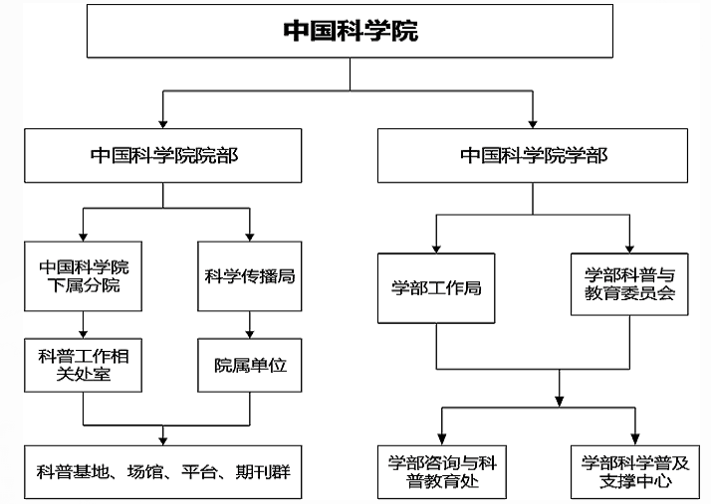
科研机构实施科普的问题——以中科院为例
中国科学院科普工作体系

Slide 42
存在的问题
科普支撑能力不够
主要体现为机构政策环境、科普人员、科普经费、科普基础设施四方面。
在科普政策方面，当前中国科学院科普工作以及能力建设仍处于开创时期，科普政策的体系化建设还需要进一步完善，科普政策的宣传推广、执行落实还需进一步加强。
在科普人员方面，从规模上看已经形成相对稳定的科普人员队伍，但相比于科研人员的体量仍然偏小。
在科普经费方面，过去五年间中国科学院科普经费总量位于我国教科文卫系统前列，从经费结构看，中国科学院自筹科普经费比例也远高于其他同类机构。但是与国外先进科研机构相比，存在较大差距。

Slide 43
存在的问题
科普生产能力有待加强
当前科学院科普资源开发面临的主要问题是科普资源总量不足、结构不够合理、优秀原创资源甚少。
第一，目前，中国科学院科研结合科普的情况不甚理想，科技资源向科普资源转化的渠道不畅通。
第二，与其他同类科研机构在科普资源开发、合作、共享等方面交流不畅，导致很多科普作品、科普活动高成本却低水平、低质量。
第三，信息化程度较低，云计算、大数据等信息手段在科普工作中的应用不够，泛在、精准、交互式的科普服务较少，科普网站的融合创新、迭代发展能力较弱。
第四，缺少对科普资源开发的激励与引导。

Slide 44
存在的问题
科普服务能力有待加强
一、现有科普活动内容较为狭窄、形式陈旧，主要局限于科学知识和实用技能的传授和讲解。
二、科普活动中与公众互动不够，虽然越来越多的科学家和科学传播人士开始重视对话，但不太注重与公众就科学的议题进行“对话”。
三、热点、应急科普发展缓慢，缺少支撑队伍，缺乏有效的传播渠道，也未制定相应的措施。

Slide 45
对策
科普主管部门构建“大科普”工作格局，加强组织协调
科普工作是一项跨系统、跨行业、跨部门的复杂而细密的工作。中国科协、中科院、教育部、科技部、农业农村部等部委都集中拥有大量科普、科研、教育等资源。对于各大机构而言，所承担科普工作的任务、职责不同，资源共享的动力、利益就存在明显差异。因此，需要树立社会化“大科普”意识，探索建立科普、科研、教育资源等的共享共建模式和运作机制，并搭建公共科普服务平台，利用各种技术、方法和途径，对全社会科普资源进行战略重组和系统优化，推进科普工作高效开展，实效落地。

Slide 46
对策
多方合作，建立科研成果科普化的常态化机制，形成一批体系化、规模化、有影响力的科普品牌
将专业性、学术性较强的科研成果科普化需要花费大量精力，并且在形式上要求通俗化、趣味化。科研人员与科研机构需要与专门做科普的人合作，将科研成果普及给公众，并且要形成常态化机制，形成品牌。如科研机构可以多与科普场馆合作，在科普场馆举办展览，科研机构还可以与科普创作人、撰稿人、各种媒体平台等合作，将科研成果进行二次创作后转述给公众。而且，不同类型的科研机构应更加充分地结合自身拥有的科普资源优势，致力打造有代表性的科普品牌活动，提升其科普服务成效，增加社会影响力。

Slide 47
对策
科研机构要积极履行社会责任
中国科学院所属各分院、科研院所、公共支撑单位、专业科普组织、科研企业等要积极进行科普展品、教具研发以及探索科普市场化发展模式。要共同推进中国科学院所属单位与地方政府科技主管部门的合作，借助科普博览会、大型科普活动等平台集中展示。

Slide 48
科普设施存在的问题
科普资源分配不均，部分资源闲置
城市和农村资源差异大
形式单一老旧
日本：儿童科学游乐馆 科学技术馆 少年科学俱乐部 科学教室等
我国：科学馆 宣传栏
管理混乱，管理人员经验不足

Slide 49
对策
开启信息化实践
随着信息传播技术发展，科技馆作为展示科学技术的原理、过程和专业知识的非正规学习场所，将不可避免地受到信息化浪潮的冲击并融入其中，通过信息化来完善非正规学习是科技馆的重要发展方向。
馆校融合新模式，利用闲置资源
学校应该大力挖掘现有科技馆的资源，加强学校和科技馆的无缝对接，馆校合作可以从一定程度上帮助学生有清晰的认识和直观的感受，弥补学校教育中互动性和体验性的不足，同时，也是提高科技馆人员、科学教师科学素养的途径。
培养管理人员，学习管理经验

Slide 50
05
一些思考？

Slide 51
一些思考
如何增加科普的信服力/受众对科普的认可？
如何增加针对特殊人群的科普有效程度？
一些对策实施的可行性？

Slide 52
参考文献
[1]刘兵.对科普相关概念研究的简要回顾与讨论[J].科普研究,2019,14(05).
[2]科学技术部.2020年度全国科普统计数据.2021.
[3]中国科学技术协会.第十一次中国公民科学素质抽样调查.2021.
[4]任福君.新中国科普政策70年[J].科普研究,2019,14(01).
[5]于维国. 科学技术普及的意义、作用和特点[C]//中国科普理论与实践探索——2010科普理论国际论坛暨第十七届全国科普理论研讨会论文集.,2010:185-191.
[6]郑念. 科普要发挥政治引领和价值引领作用[N]. 人民政协报,2021-11-26(008).
[7]叶茗. 浅谈科学技术普及在企业发展中的作用[C]//创新驱动，加快战略性新兴产业发展——吉林省第七届科学技术学术年会论文集（下）.,2012:378-380.
[8]赵曦. 为罐头食品正名，以科普名义造谣应追责[N]. 消费日报,2021-02-02(A01).DOI:10.28866/n.cnki.nxfrb.2021.000161.
[9]杨多文. 关于《中华人民共和国科学技术普及法》实施的思考与建议[C]//中国科普理论与实践探索——第二十六届全国科普理论研讨会论文集.,2019:399-409.DOI:10.26914/c.cnkihy.2019.092317
[10]中国科学院科学传播研究中心副主任 邱成利. 《科普法》需要与时俱进[N]. 人民政协报,2021-11-26(008).
[11]https://www.crsp.org.cn/m/view.php?aid=3185大学实施科普责任的调研发现及建议|中国科普研究
[12]https://www.crsp.org.cn/m/view.php?aid=3199多举措打破“四不窘态”， 促进更多科研人员投身科普工作|中国科普研究
[13]https://www.crsp.org.cn/m/view.php?aid=2951以中国科学院为例的我国科研机构科普服务现状、问题及建议|中国科普研究
[14] https://www.crsp.org.cn/m/view.php?aid=2779馆校结合新模式、新理念的探索和实践|中国科普研究

Slide 53
